Slide 1


Slide 2

قامت سهام يوما بزيارة لأحد متاحف العلوم الطبيعية مع مجموعة من اصدقائها وقد جذبها قسم ضخم يضم معلومات ونماذج عن أكبر شعب الحيوانات اللافقارية

Slide 3

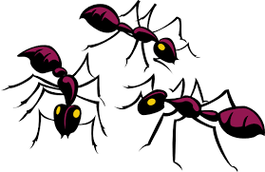
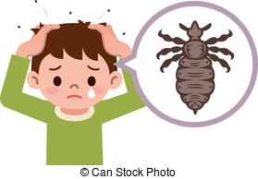
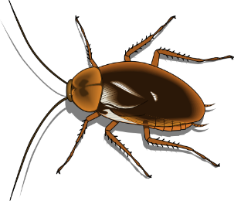
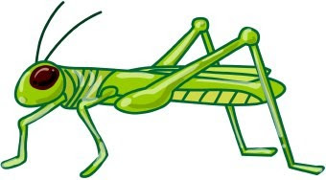
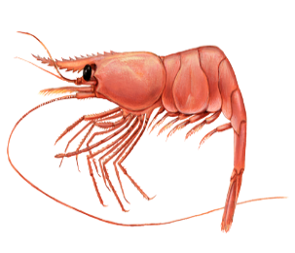
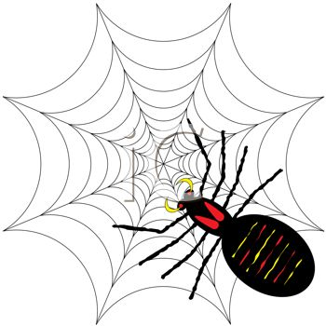
قومي بحل الكلمات المتقاطعة التالية ثم أجمعي الحروف في العامود الملون لتحصلي على اسم القسم الذي زارته سهام
2
1 |  |  |  |  | ن | م | ل | ة
2 |  |  |  |  |  | ف | ر | ا | ش | ة
3 |  |  |  | ص | ر | ص | و | ر
4 |  |  |  | ق | م | ل
5 |  |  |  | ر | ب | ي | ا | ن
6 |  |  |  | ج | ر | ا | د | ة
7 | ع | ن | ك | ب | و | ت
1
4
3
6
5
قسم الـ مفصليات
7
قسم الـ ــــ ــــ ــــ ــــ ــــ ــــ ــــ

Slide 4

المفصليات
إعداد المعلمة: ريحانة العامر

Slide 6



Slide 7

الفكرة العامة
جعل الله للمفصليات تكيفات ساعدة على تنوعها وعيشها في جماعات ومقاومتها للظروف البيئية بصورة ناجحة.

Slide 8
الفكرة الرئيسة
للمفصليات أجسام مقسمة وهيكل خارجي صلب وزوائد مفصلية .

Slide 9

جدول التعلم
ماذا أعلم | ماذا أود أن أتعلم | ماذا تعلمت

Slide 10

الأهداف
*تقوم أهمية الهيكل الخارجي والزوائد المفصلية وتقسيم الجسم في المفصليات
*تقارن بين تكيفات الجسم المختلفة في المفصليات
*تميز أعضاء المفصليات التي تمكنها من المحافظة على الاتزان الداخلي

Slide 11

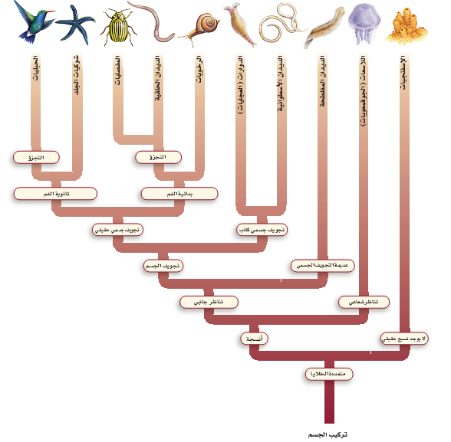
استنتجي مستويات بناء الجسم في المفصليات من خلال الشكل التالي
الأنسجة | لها انسجة
التناظر | تناظر جانبي
التجويف | حقيقية التجويف الجسمي
نوع الفم | بدائية الفم
التجزؤ | مقسمه
س / ما وجه الشبه والاختلاف بين المفصليات و الديدان الحلقية

Slide 12
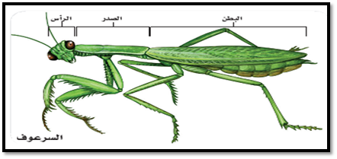
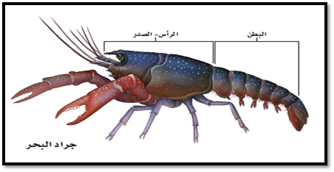
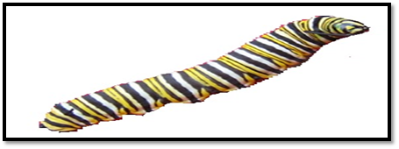
أكملي جدول المقارنات التالي
التقسيم
عدد أجزاء الجسم | جزئين | 3 أجزاء
مسميات أجزاء الجسم | الراس صدر والبطن | الراس و صدر والبطن | غير محدد الأجزاء
مهارة قراءة الصور والمقارنة

Slide 13
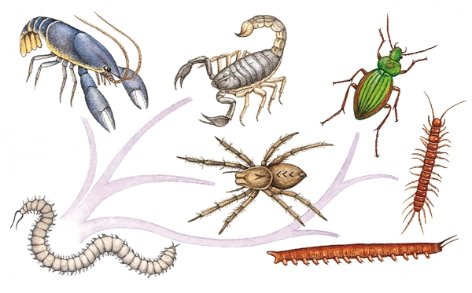
اذاً اجسام المفصليات مقسمه إلى عدة اقسام و تختلف هذه الأقسام من طائفة لأخرى
وقد استخدمت هذه الخاصية كأساس لتصنيف المفصليات

Slide 14
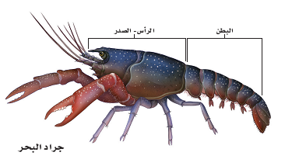
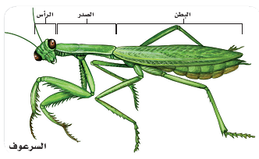
مهارة التحليل والتفسير
فسري : الفائدة من تقسيم الجسم إلى أجزاء وقطع ؟ !
لتسمح بحركات معقدة وعالية الكفاءة

Slide 15

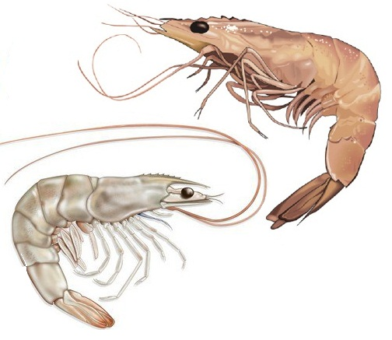
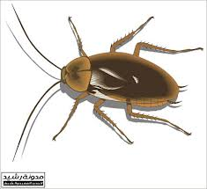
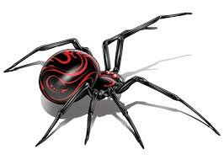
الهيكل الخارجي
مهارة الوصف والاستنتاج
أفحصي العينات المحفوظة التي
أمامك ثم أجيبي على الأسئلة التالية :
اختاري الإجابة الصحيحة
تُغطى أجسام القشريات من الخارج ب
1- صدفة 2 – قشرة صلبة 3 – جلد

Slide 16
الهيكل الخارجي
مهارة الوصف والاستنتاج
أفحصي العينات المحفوظة التي أمامك ثم أجيبي على الأسئلة التالية
أكملي : من فوائد تلك الطبقة الخارجية الحماية و الدعامة
يتركب الهيكل الخارجي للقشريات من مادة الكايتين
........
........
........

Slide 17
الهيكل الخارجي
التفكير الناقد
قومي صحة العبارة التالية
تتساوى صلابة الهيكل الخارجي في كل المفصليات
تختلف صلابة الهيكل الخارجي في المفصليات فهو هش في المفصليات الصغيرة و صلب في المفصليات الكبيرة

Slide 18
الهيكل الخارجي
مهارة التحليل
فسري :
يكون الهيكل الخارجي رقيقا ومرنا وخصوصا بين قطع الجسم و عند المفاصل
يكون الهيكل الخارجي رقيقا ومرنا وخصوصا بين قطع الجسم و عند المفاصل لسهولة الحركة

Slide 19
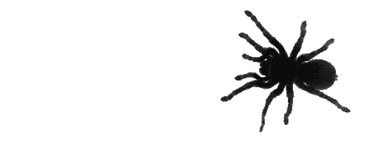
الزوائد المفصلية
وهي تراكيب مزدوجة تمتد من جسم الحيوان تكيفت للقيام بوظائف مختلفة

Slide 20

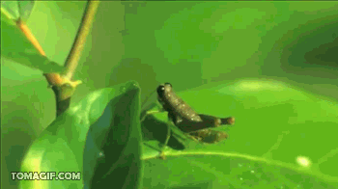
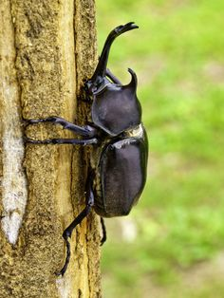
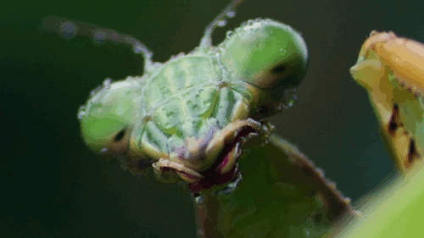
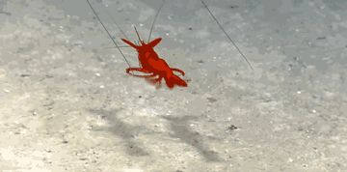
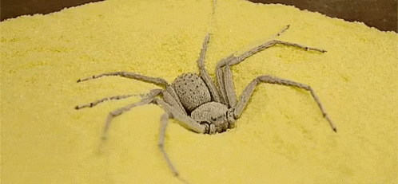
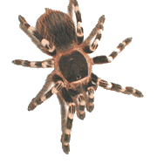
حددي وظيفة كل زائدة مفصلية في كل مما ياتي
مهارة قراءة الصور
القفز
التسلق والزحف
الامساك بالطعام
المشي
السباحة والتكاثر
الحفر

Slide 21

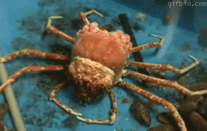
صفي ما ترينه في الصورة
أقترحي أسم لهذه الظاهرة
مهارة الوصف

Slide 22
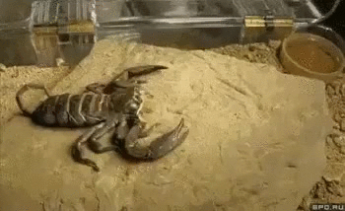
الانسلاخ
عملية طرح الهيكل الخارجي القديم وتكوين هيكل خارجي جديد

Slide 23

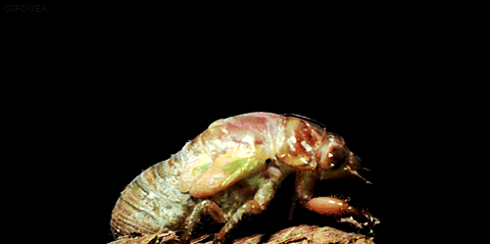
س/ متى يحدث الانسلاخ؟ وما هي أهميته ؟

Slide 24
يحدث الانسلاخ لكي تنمو المفصليات فهي تتخلص من هيكلها الخارجي لأنه مكون من مادة غير حية غير قادرة على التوسع والنمو

Slide 25
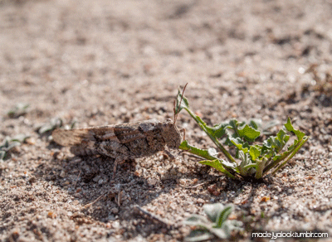
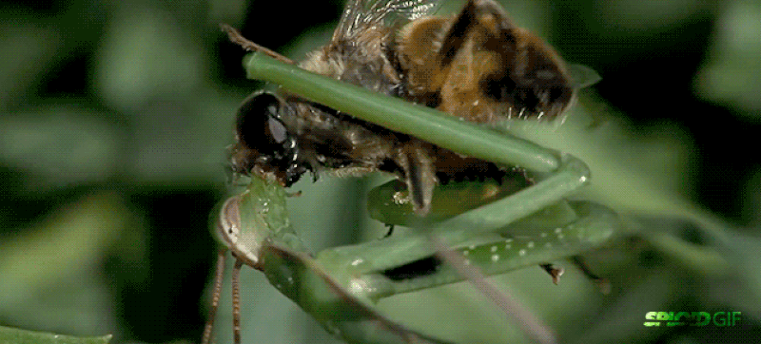
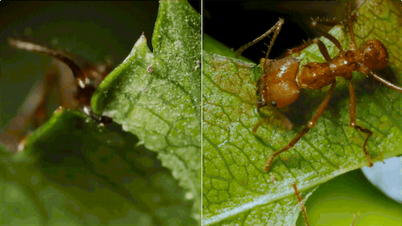
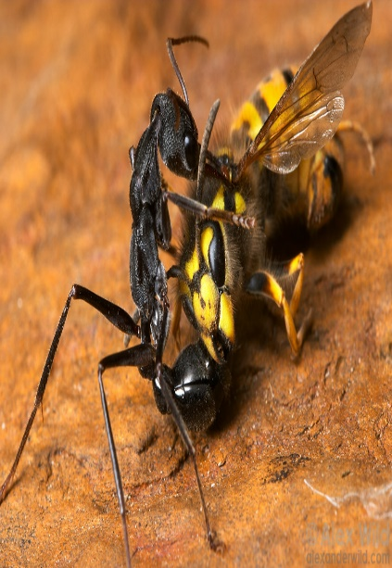
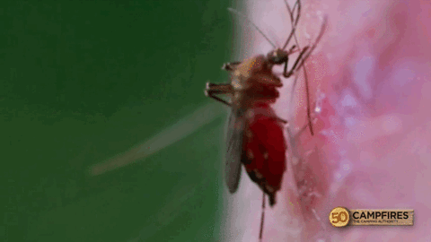
التغذية
صلي كل حيوان مفصلي بطريقة الغذاء المناسبة له
قارته
آكلات لحوم
آكلات أعشاب
تغذي ترشيحية
متطفلة

Slide 26
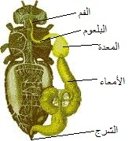
أنظري للرسم التالي ثم أكملي ما يلي
الفجوة
للمفصليات جهاز هضمي ذو أتجاه واحد ويتكون من فم وبلعوم ومعدة أمعاء وشرج .
يتميز الجهاز الهضمي للمفصليات بوجود
غدد مختلفة وظيفتها
تفرز إنزيمات هاضمة
....
...
....
.............
........................

Slide 27
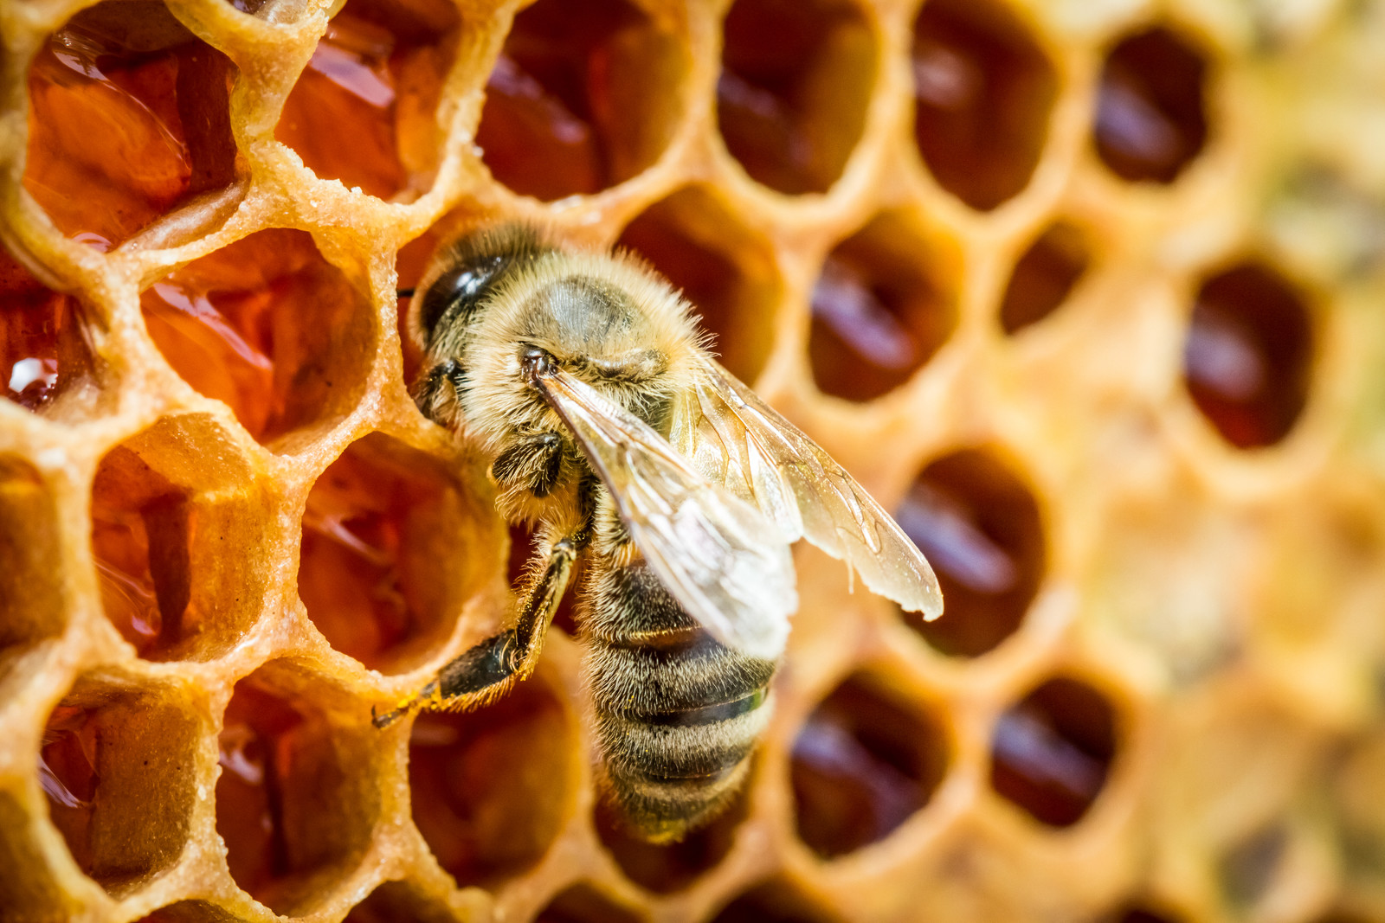
هل تعلمين :أن النحل يتغذى على الرحيق ومن ثم يتحول داخل بطنه بفضل الأنزيمات الهاضمة إلى عسل ثم يخرجه من بطنه أذا العسل هو إخراج النحل

Slide 28
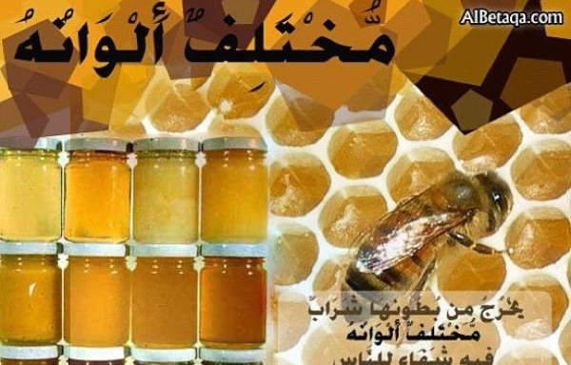

Slide 29
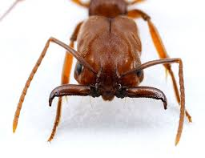
الهضم
يحتوي فم معظم المفصليات على
زوج من الزوائد الفكية تسمى الفقيم
تجربة1 – 8
تتغذى المفصليات على العديد من أنواع الغذاء مثل الرحيق والنباتات و الأسماك والطيور
لاحظي أجزاء الفم في الصور التي أمامكِ ,ثم استنتجي نوع الغذاء لكل حيوان مفصلي بناء على ملاحظتك لأجزاء الفم
قارني بين أجزاء الفم المختلفة التي لاحظتها

Slide 30
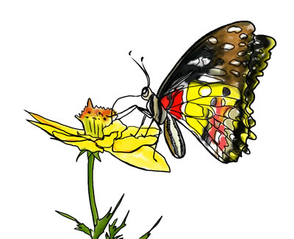
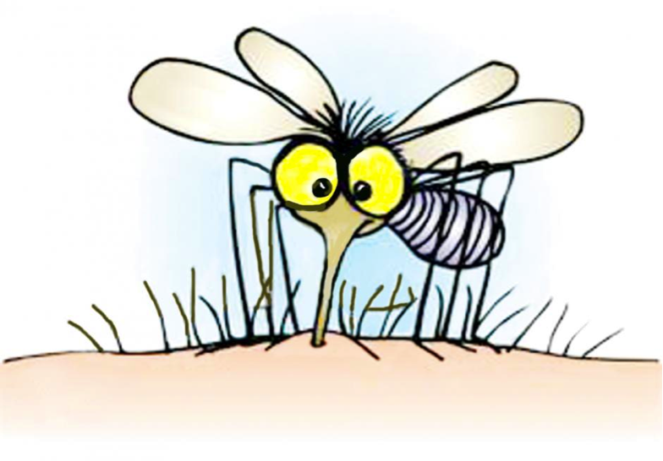
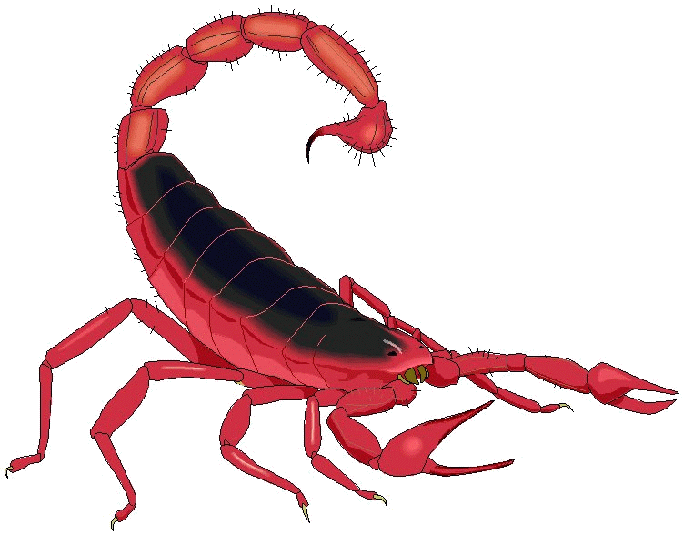
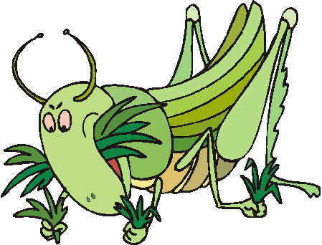
تجربة (1ـ3) مقارنة أجزاء الفم في المفصليات
نوع الغذاء | سائل (الدم ) | سائل (الرحيق) | صلب (أوراق النباتات ) | صلب (اللحوم)
وظيفة الفم | الثقب والامتصاص | الامتصاص | القضم والقطع | القضم والقطع

Slide 31
طالبتي العزيزة بالتعاون مع زميلاتكِ في المجموعة أقرئي المعلومات في الشكل (6ـ8) ثم أكملي الفجوة في الجدول التالي ثم لتقم طالبة بتوضيح ما جمعته من معلومات لباقي زميلاتها في الصف

Slide 32
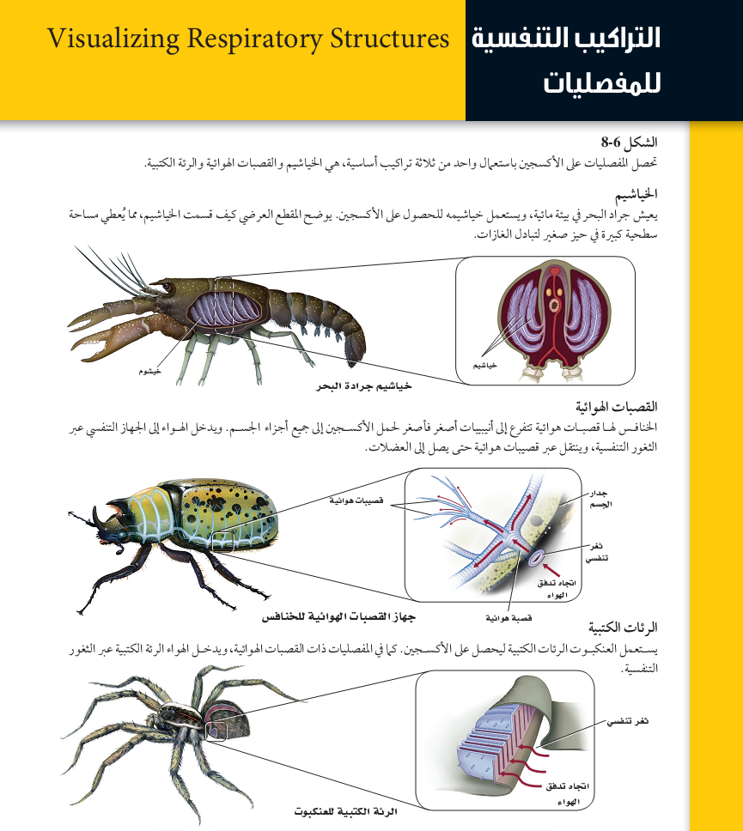
الفجوة
أقرئي ثم أكملي الفجوة التالية
طريقة التنفس | الخياشيم
مثال | جراد البحر والمفصليات المائية
الوصف | قسمت الخياشيم لتعطي مساحة أكبر لتبادل الغازات

Slide 33
الفجوة
أقرئي ثم أكملي الفجوة التالية
طريقة التنفس | القصبات الهوائية
مثال | الخنافس ومفصليات اليابسة
الوصف | يدخل الهواء عبر الثغور التنفسية ثم إلى القصبات الهوائية ثم إلى أنبيبات أصغر

Slide 34
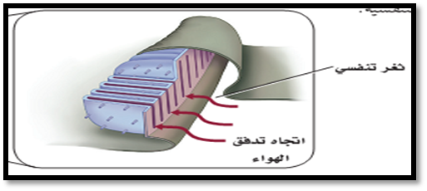
الفجوة
أقرئي ثم أكملي الفجوة التالية
طريقة التنفس | الرئات الكتابية
مثال | العناكب المائية
الوصف | جيوب تشبه الاكياس ذات ثنيات كثيرة للتنفس والتي تشبه صفحات الكتاب

Slide 35
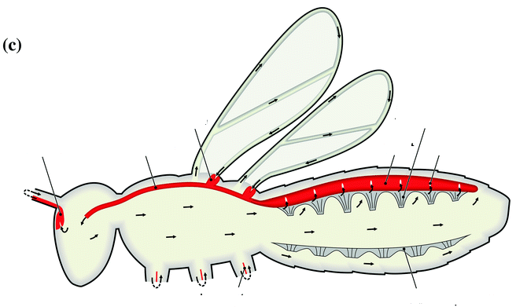
من خلال الصور التالية اجيبي عما يلي
الجهاز الدوري
الجهاز الدوري في المفصليات من النوع
(الدوري المغلق ـ الدوري المفتوح)

Slide 36
من خلال الصور التالية اجيبي عما يلي
الجهاز الدوري
وظيفة الجهاز الدوري في المفصليات
نقل الغذاء والتخلص من الفضلات
.................................................

Slide 37
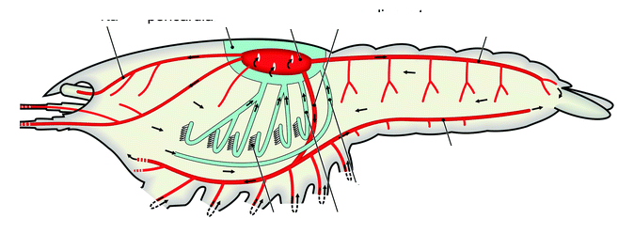
من خلال الصور التالية اجيبي عما يلي
الجهاز الدوري
فسري: لا ينقل الجهاز الدوري للمفصليات الاكسجين
لان الاكسجين ينقل بالأجهزة التنفسية
......................................................

Slide 38
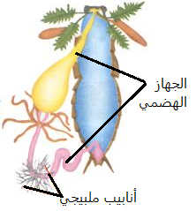
أنظري للصورة التالية ثم احكمي على صحة العبارات التالية
التحليل
العبارة | العلامة
من طرق الإخراج في المفصليات الخلايا اللهبية
من طرق الإخراج في المفصليات أنابيب ملبيجي
للإخراج أهمية في الحفاض على الإتزان الداخلي للماء
للإخراج أهمية في دعم الجسم
الإخراج في المفصليات

Slide 39
أنظري للصورة التالية ثم احكمي على صحة العبارات التالية
التحليل
العبارة | العلامة
انابيب ملبيجي امتداد تفرعات جانبي للجهاز الدوري
انابيب ملبيجي امتداد تفرعات جانبي للجهاز الهضمي
توجد أنابيب ملبيجي في منطقة البطن
لبعض المفصليات نفريديا للإخراج
الإخراج في المفصليات

Slide 40
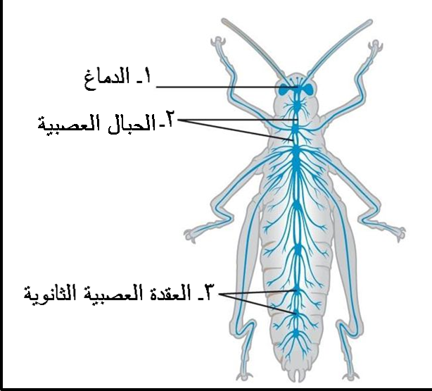
بناء على ما سبق دراسته من الأجهزة العصبية للافقاريات خمني ثم أكملي كتابة البيانات الناقصة على الرسمة الصماء التالية
1...........
2.............
3.................
الجهاز العصبي للمفصليات

Slide 41
قارني بين الجهاز العصبي للمفصليات والجهاز العصبي للديدان المفلطحة
 | الديدان المفلطحة | المفصليات
العقد العصبية | على جانبي الجسم | في منتصف الرأس
الحبال العصبية | على جانبي الجسم | في منتصف الجسم أسفل القناة الهضمية
العقد العصبية الثانوية | لا يوجد | يوجد

Slide 42
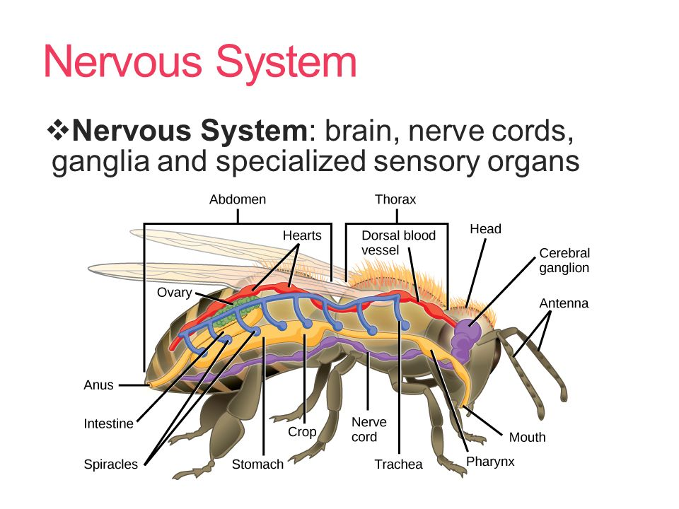
في دقيقة واحدة اكتبي بعض من أعضاء الحس في المفصليات
أعضاء الحس في المفصليات
المواد الكيميائية
السمع
الأبصار

Slide 43
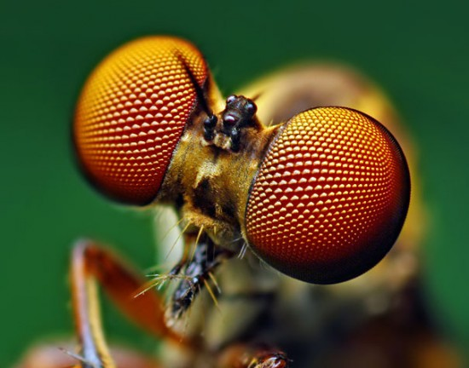
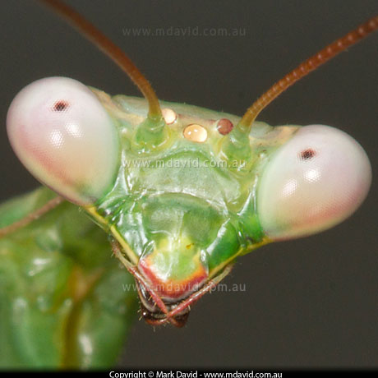
هناك نوعان من العيون في المفصليات
عيون مركبة
عيون بسيطة

Slide 44
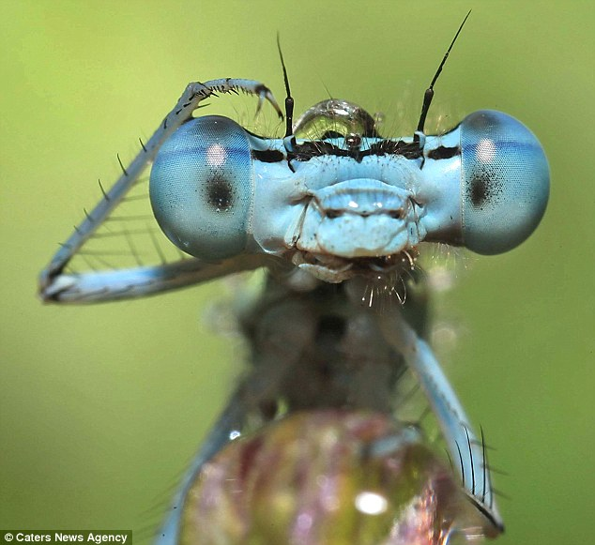
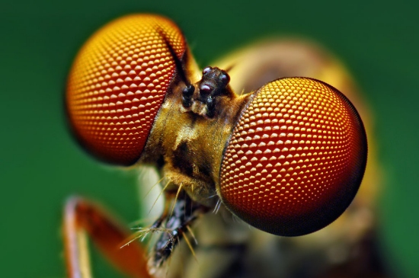
قارني بين العيون البسيطة والعيون المركبة للمفصليات
 | العيون المركبة | العيون البسيطة
تتركب من | سطوح عديدة سداسية الشكل | عدسة واحدة

Slide 45

قارني بين العيون البسيطة والعيون المركبة للمفصليات
 | العيون المركبة | العيون البسيطة
أهميتها | تمكنها من التحليل السريع لطبيعة الأرض أثناء الطيران | كمجسات لتحديد الأفق وذلك للمساعدة على توازن الطيران

Slide 46


قارني بين العيون البسيطة والعيون المركبة للمفصليات
 | العيون المركبة | العيون البسيطة
كيف تعمل | يرى جزا من الصورة ويجمع الدماغ أجزاء الصورة بشكل فسيفسائي | تمييز الضوء من الظلام

Slide 47



عضو السمع يسمى الطبلة وهو غشاء مسطح يهتز استجابة لأمواج الصوت
قد توجد الطبلة على الصدر كما في العث
قد توجد الطبلة على البطن كما في الجندب
قد توجد الطبلة في الأقدام الأمامية كما في صرصور الليل

Slide 48

الفرمونات مواد كيميائية يفرزها العديد من الحيوانات تؤثر في سلوك الحيوانات من النوع نفسه

Slide 49

أنواع الفرمونات (فرمونات التحذير و الإنذار)
تستعمل النملات قرون الاستشعار لتحسس رائحة الفرمون وتميز النمل التابع لقريتها حيث أن لكل قرية من قرى النمل فرمون مميز لها

Slide 50

أنواع الفرمونات (فرمونات الأثر والوطء)
تترك النحلات الشغالات فرمونات مميزة في موقع الغذاء للتعرف عليه باقي النحلات وكذلك النملات

Slide 51

أنواع الفرمونات (الفرمونات الجنسية )
تتعرف الذكور على مواقع الإناث بواسطة

Slide 52

عصف ذهني
اكتبي قائمة بأهم الأمور التي جعلت من حركة المفصليات أكثر سهوله وانسيابية
1ـ الجسم المقسم والمفصل لعدة أجزاء
2ـ الأطراف المفصلية
3ـ جهاز عضلي متقدم
4ـ جهاز عصبي متطور

Slide 53



تعرفي على طرق الحركة في المفصليات من خلال وصف حركة الكائن الذي يظهر في الصورة
الزحف
القفز
المشي
قراءة الصور

Slide 54



تعرفي على طرق الحركة في المفصليات من خلال وصف حركة الكائن الذي يظهر في الصورة
التسلق
الطيران
السباحة
قراءة الصور

Slide 55
قارني بين عضلات الإنسان وعضلات المفصليات
 | عضلات الإنسان | عضلات المفصليات
موقع ارتباط العضلات | ترتبط العضلات بالسطح الخارجي للهيكل العظمي | ترتبط العضلات مع السطح الداخلي للهيكل الخارجي
قوة انقباض العضلات | تعتمد على عدد الألياف العضلية المنقبضة | تعتمد على معدل السيالات العصبية التي تنبه العضلات

Slide 56

أقرئي مع زميلاتكـِ في المجموعة عن التكاثر في المفصليات ثم أكتبي سؤال وارسليه لباقي المجموعات وقيمن اجابتهن ولتكن اسئلتكن متنوعة مميزة

Slide 57

*تتكاثر المفصليات جنسيا
*معظم المفصليات منفصلة الجنس والقليل منها خنثى
*معظم القشريات لا تعتني بالصغار
*وبعض العناكب والحشرات تحضن بيضها
*وبعضها يرعى صغاره كالنحل والنمل

Slide 58

قد يلدغ العقرب ليشل فريسته أو يحمي نفسه
س/ فما التصرف السليم عندما يلدغ عقرب أو عنكبوت انسان ما؟

Slide 59
تفاوت خطورة العقارب حسب نوعها، بعضها خطرة وبعضها أقل خطورة، خاصة على البالغين، إذ يكفي عادة حبة أسبرين لتخفيف الألم إن وجد أو وضع بعض الثلج على الموضع أو ربما حقنة من مضاد الهستامين. ووقد يبقى مكان اللدغة إحساس بالتنميل يختفي مع الوقت. ولدغة العقرب للأطفال قد تكون خطيرة، ويوجد في بعض البلدان مضاد للسم يحقن به الطفل الملدوغ خلال ساعتين من حدوث اللدغة، ويعطى الطفل الأسبرين أو غيره لتخفيف اللم، ويتم الانتباه لتنفسه ودورته الدموية.

Slide 60

وقد أنشئت المملكة العربية السعودية مركز مراقبة السموم لاستخلاص السموم لعلاج حالات اللدغ وغيرها هذا من باب العناية بتقديم العناية الصحية المواطنين و من يعيش في هذه الأرض الطيبة

